Slide 1
Soutenance du Mastère Spécialisé® Expert en Cybersécurité
Exfiltration de Données Sans Connectivité Réseau via Codes QR, Une Menace Sous-Estimée
Alain NICOLAS
Paris, le 31/08/2023

Slide 2
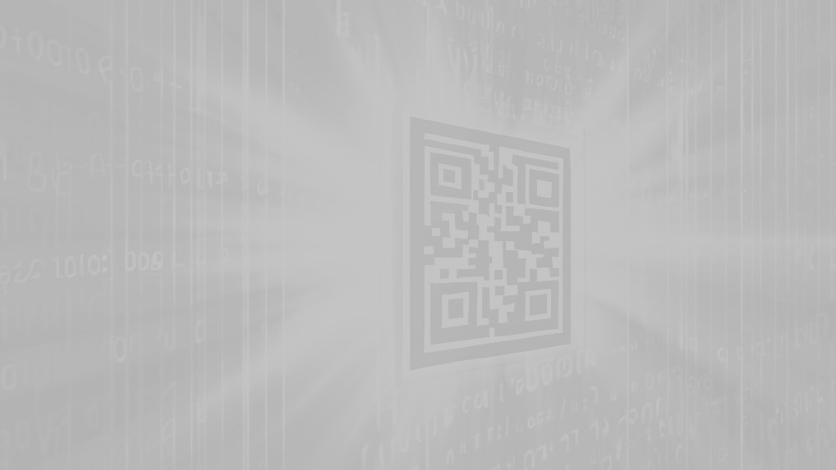
AGENDA
Introduction
Exfiltration de données, revue de littérature
Méthodes courantes
Méthodes plus atypiques
Classifications
Couverture DLP
La technologie du code QR
Exfiltration de données via la technologie des codes QR
Scénario et contexte de démonstration
Caractérisation du modèle proposé
Résultats obtenus
Détection & Contre-mesures
Conclusion
<numéro>

Slide 3




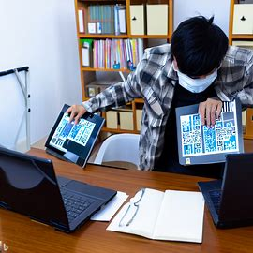

INTRODUCTION
La donnée (informatique) est devenue un actif MAJEUR pour les Entreprises et leurs stratégies :
La protéger est capital pour maîtriser les enjeux :
de protection de la Confidentialité
de respect de la Conformité réglementaire
de conserver et faire grandir la Confiance des clients
de conserver l’Avantage Concurrentiel
d’anticiper et de résister au Risque Cyber
La donnée est devenue la cible MAJEURE des acteurs malveillants
Les menaces sont multiples : Cyberattaques, rançon-logiciels, vols de données par exfiltration.
Un point commun : utilisation de la connectivité réseau pour réaliser ces types d’attaques.
Cette thèse se propose d’explorer un scénario alternatif d’exfiltration de données
- dans un contexte de télé-travail
- sans utiliser la connectivité réseau ( by-pass des solutions DLP dans le SI)
- utilisant les écrans et caméra du PC Collaborateur
- en utilisant les code QR comme conteneurs de datas
<numéro>

Slide 4

L’exfiltration de données : définition
L'exfiltration de données se produit lorsqu'il y a une copie, un transfert ou une récupération non autorisés de données d'un serveur ou de l'ordinateur d'un individu (Rouse M., 2013)
30 %
70 %
<numéro>

Slide 5
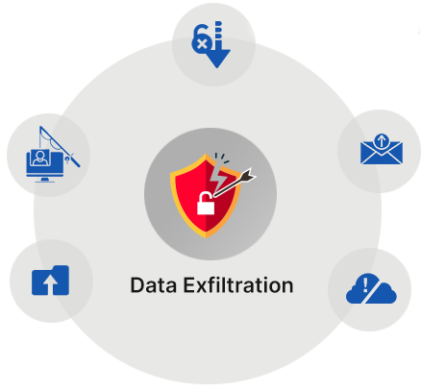

L’exfiltration de données : Les méthodes courantes
Périphériques de stockage externe (Clé USB, DD, carte mémoires
Envoi de mails Imprimantes
Hameçonnage
Ingénierie Sociale, Malwares
Uploads via HTTP, DNS, FTP,…
Tunneling (VPN, SSH)
Exfiltration cloud
Méthodes courantes
Stéganographie
<numéro>

Slide 6
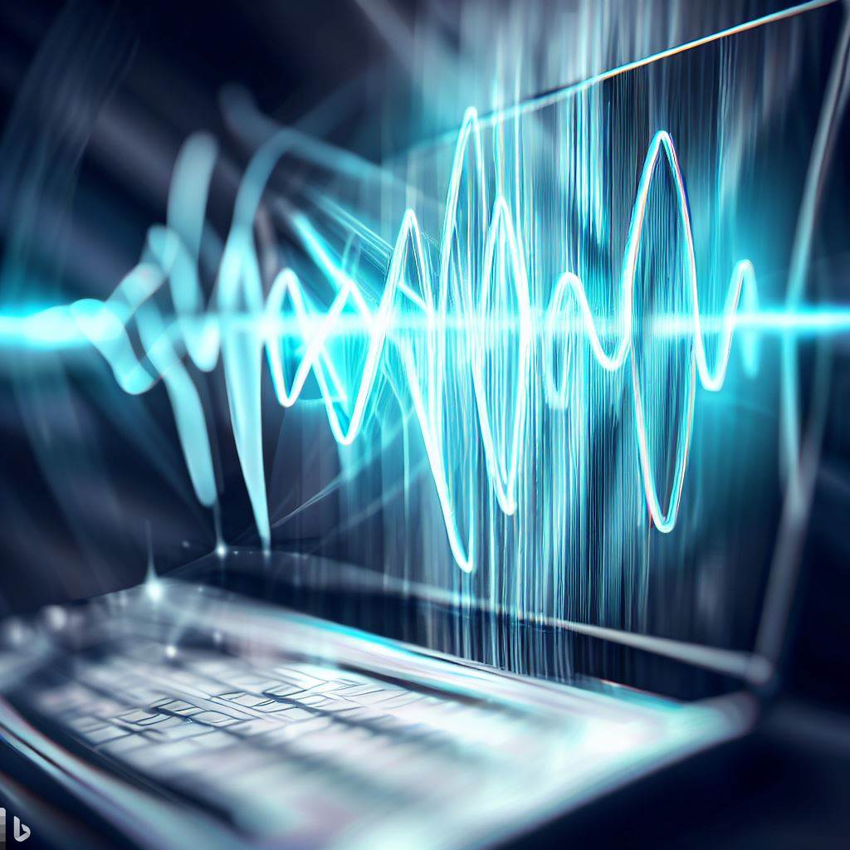
L’exfiltration de données : Les méthodes plus atypiques
Signaux acoustiques
Signaux optiques
Signaux électro-magnétiques
Signaux Vibratoires
Canaux discrets
Signaux thermiques
<numéro>

Slide 7
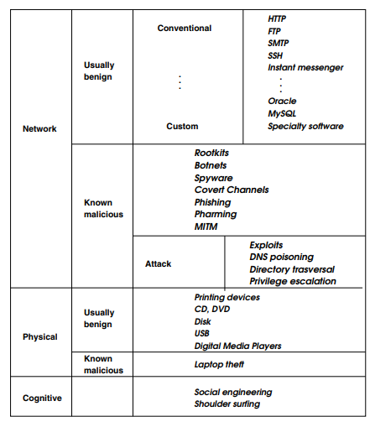
L’exfiltration de données : Classification de Giani, 2006
critère de gravité
profil du protagoniste
la méthode de transfert des données
<numéro>

Slide 8
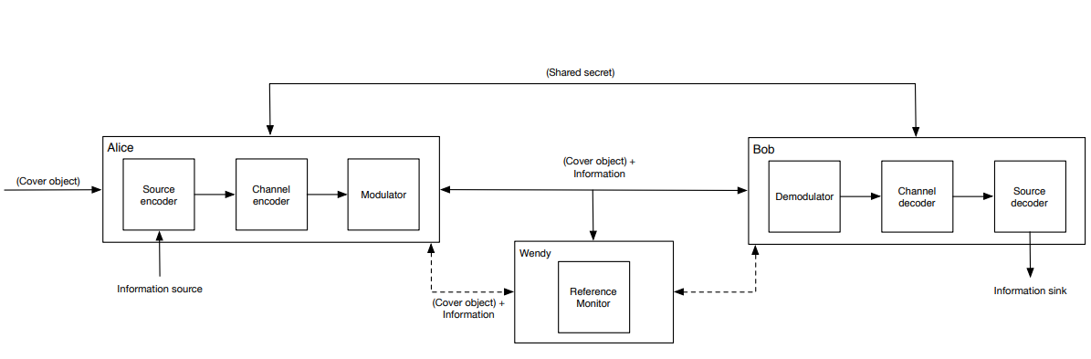
L’exfiltration de données : Classification de Carrara, 2016
Orientée sans connectivité réseau qui permet de caractériser le canal caché :
Bruit du canal, couverture du canal , contrôle du canal, type et mode de modulation mode d’exploitation et moniteur de référence contourné.
Décrit un modèle général :
Risque associé au canal caché :
Bande passante | Risque
> 100 bps | élevé
Entre 1 et 100 bps | acceptable
< 1 bps | faible
<numéro>

Slide 9
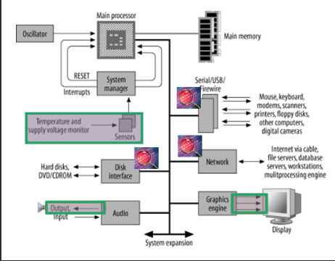

L’exfiltration de données : Couverture DLP (Data Loss|Leak Prevention)
Légende :
⇒ Couverture DLP
⇒ Hors DLP
<numéro>

Slide 10

Revue de littérature : la technologie du code QR ⇒ Histoire et usages
Quick Response
Évolution du code-barre
Utilisation libre de droits
Massivement utilisés dans tous les domaines de notre société
Contiennent des données encodées
Pratiques, rapide et fiable. Scan par téléphone
<numéro>

Slide 11
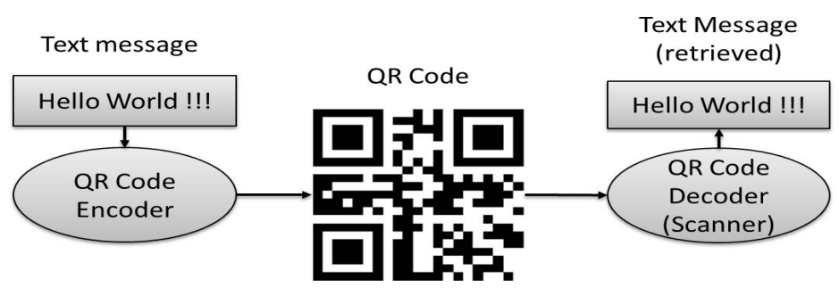
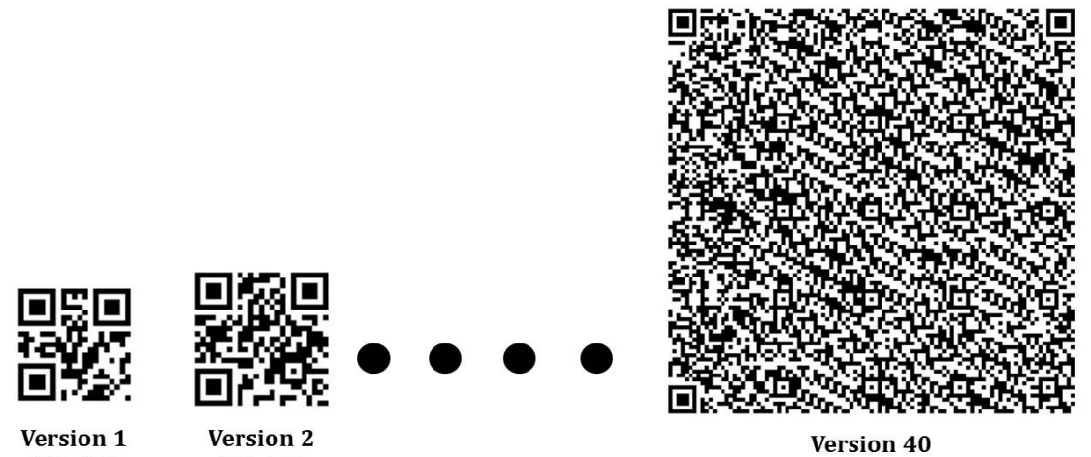
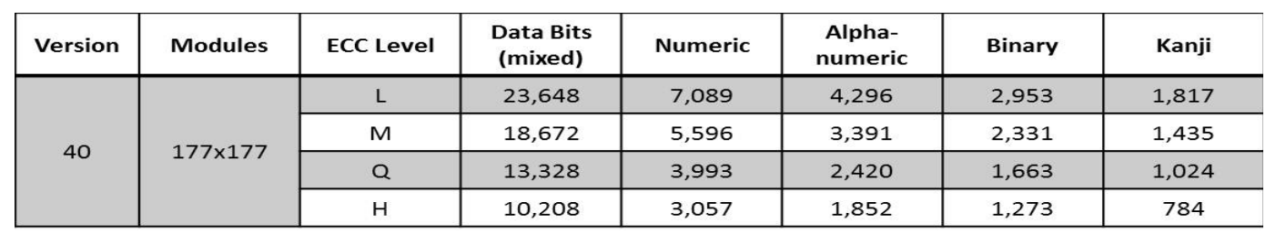
Revue de littérature : la technologie du code QR ⇒ Fonctionnement et capacité
Fonctionnement
Capacité
<numéro>

